Slide 1
Семинар- практикум Использование информационно- коммуникативных технологий в развитии речи детей дошкольного возраста
Муниципальное дошкольное образовательное автономное учреждение «Детский сад № 106 «Анютины глазки» комбинированного вида» г. Орска
Старший воспитатель
Маркова Юлия Георгиевна

Slide 2
В современных условиях при широком внедрении новых информационных технологий актуальной остается проблема развития речи ребенка — дошкольника.
Ведь именно от уровня развития речевых способностей зависит дальнейшее овладение знаниями и полноценное развитие детей.

Slide 3
ИКТ-технологии В ДОУ
Главной целью внедрения информационных технологий является создание единого информационного пространства образовательного учреждения, системы, в которой задействованы и на информационном уровне связаны все участники учебно-воспитательного процесса: администрация, педагоги, воспитанники и их родители.

Slide 4
Использование ИКТ на занятиях по развитию речи в ДОУ
Актуальность использования информационно – коммуникационных технологий (ИКТ) на занятиях по развитию речи обусловлена:
социальной потребностью в повышении качества обучения, воспитания детей дошкольного возраста;
практической потребностью использования в дошкольных образовательных учреждениях современных компьютерных программ.

Slide 5
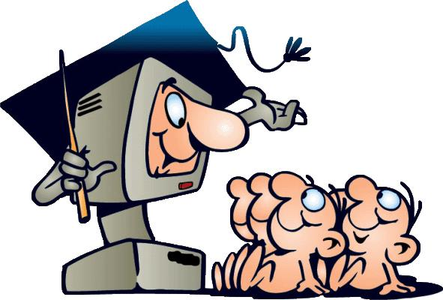
Применение компьютерной техники на занятиях по развитию речи позволяет сделать каждое занятие нетрадиционным, ярким, насыщенным, приводит к необходимости использовать различные способы подачи учебного материала, предусмотреть разнообразные приемы и методы в обучении.

Slide 6
Виды ИКТ-технологий используемых на занятиях по развитию речи
Компьютерные программы
Интерактивный DVD
Система презентаций по развитию речи
Компьютерные игры
Интернет-ресурсы

Slide 7


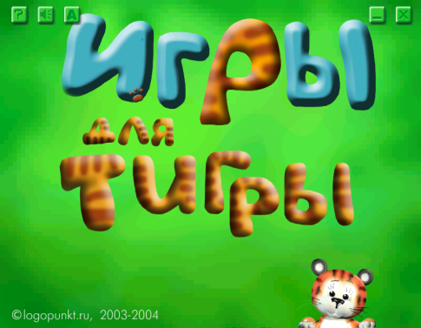

1.Развивающие компьютерные программы
В связи с компьютеризацией образовательного процесса широкое применение имеют различные программы.

Slide 8

Программа «Игры для тигры»
Предназначена для коррекции лексико-грамматических нарушений речи у детей. Широко применятся на занятиях по развитию речи.
http://logopunkt.ru/

Slide 9
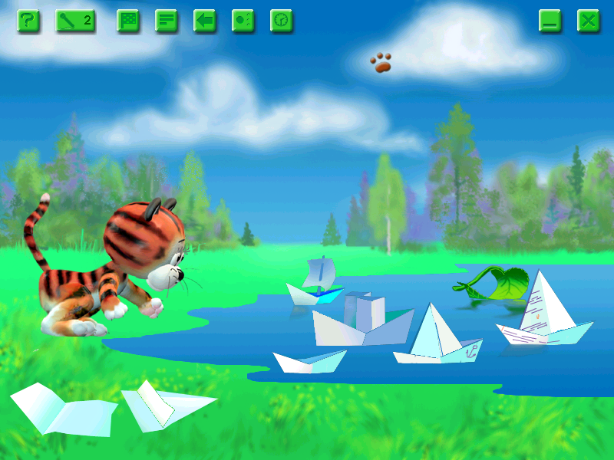
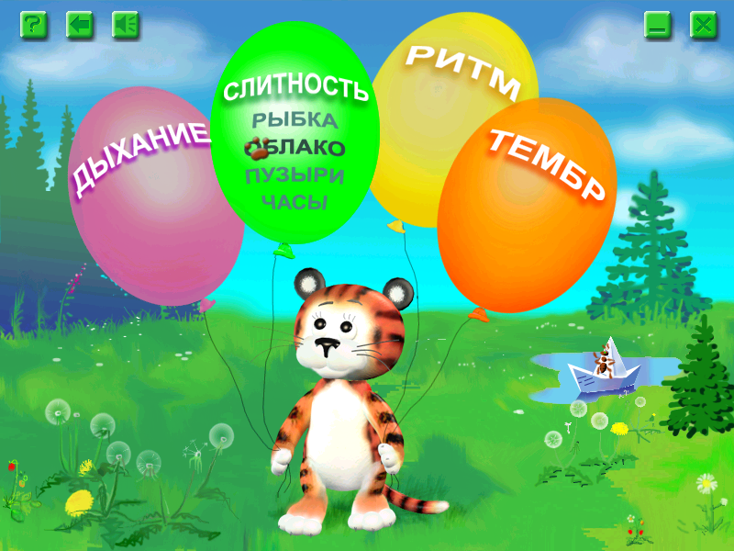
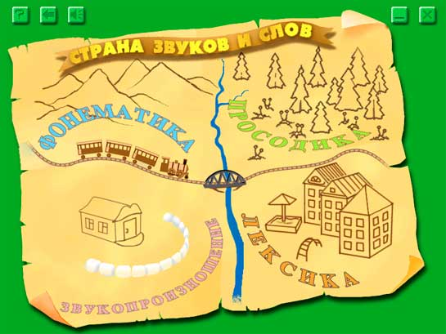
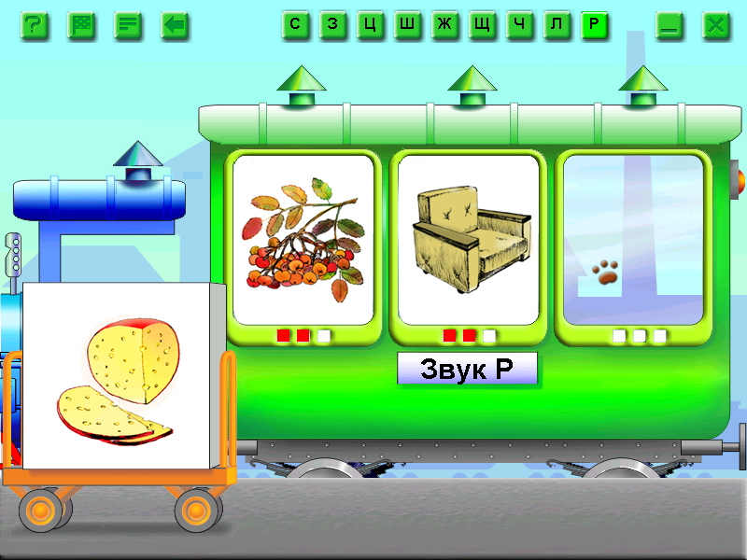
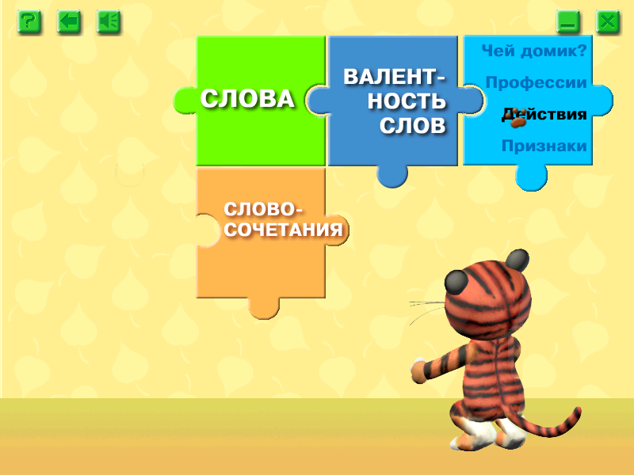
Программа
включает в себя четыре блока:

Slide 10

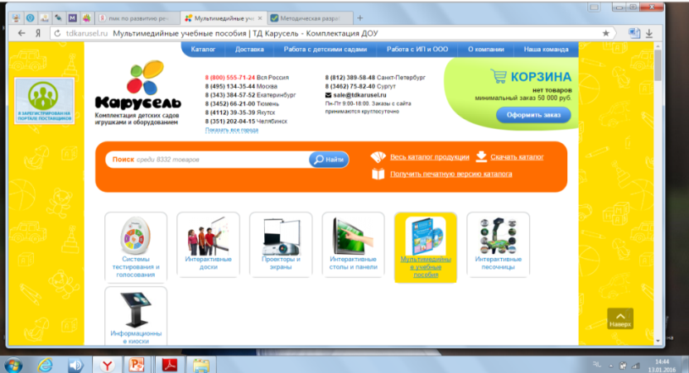
Программно-методический комплекс
по «Развитию речи»
А.Ю. Коркиной
ПМК используется в работе на занятиях по развитию речи и подготовке к обучению грамоте, на логопедических занятиях и в коррекционной работе с детьми. Программа является многопользовательской, адаптирована для использования с интерактивной доской, предназначена для эффективного речевого развития детей от 3-5 лет, 5-9 лет посредством интерактивных возможностей:
использование программы способствует развитию у детей слухового восприятия, формированию навыков звукового анализа и синтеза, правильного произношения звуков, слогов, слов;
развитию умения связано говорить, самостоятельно строить предложения;
наличие несколько уровней сложности в каждом задании позволяет осуществлять индивидуализацию обучения;
http://tdkarusel.ru/

Slide 11

Программа содержит 4 раздела:

Slide 12
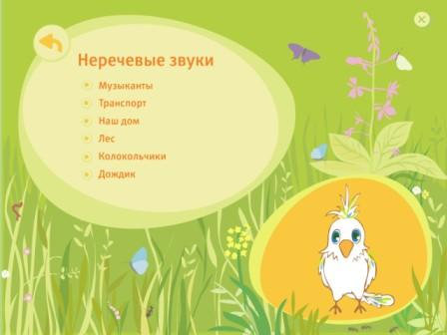
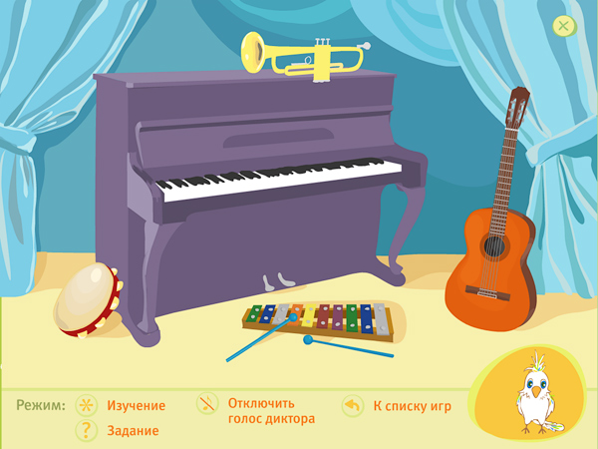
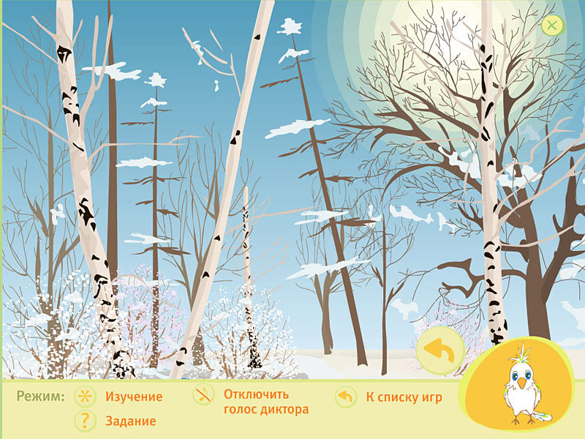
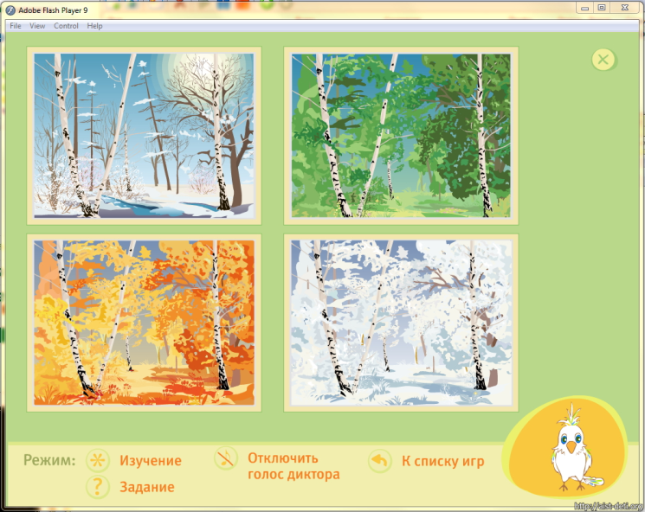
1. Неречевые звуки
Знакомство со звуками предметного мира и мира природы.

Slide 13
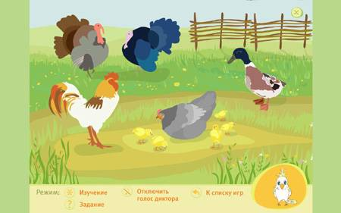
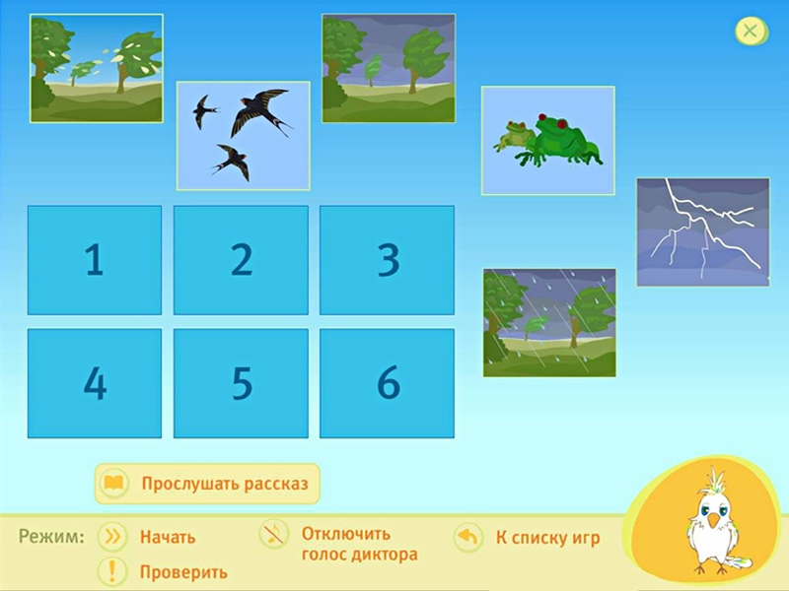
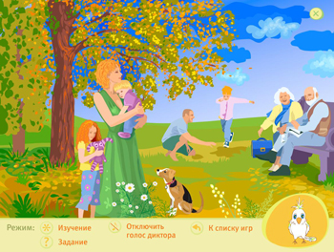
2.Звукоподражание
Знакомство со звуками животного мира.

Slide 14
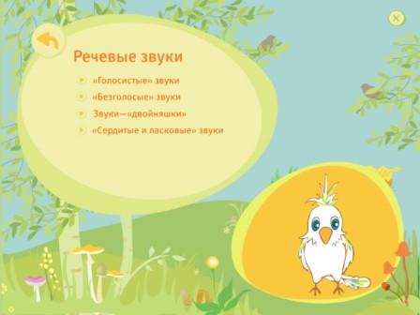
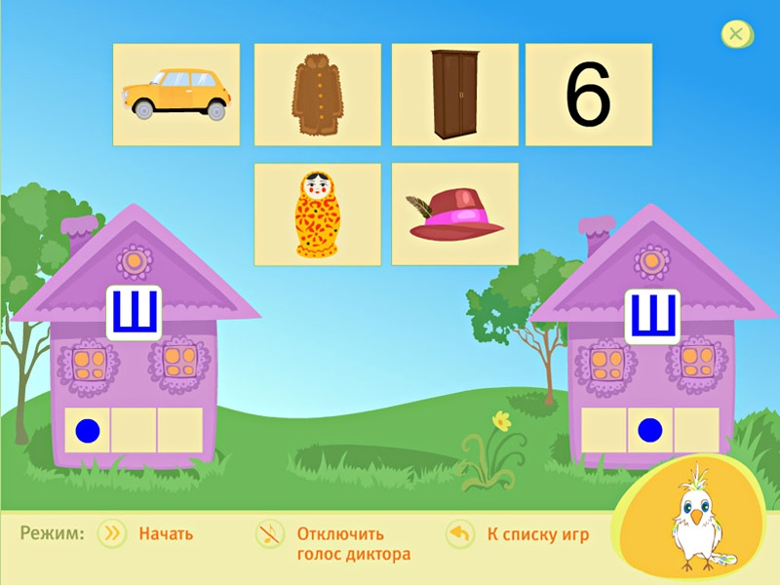
3.Речевые звуки
Развитие навыков распознавания и правильного произношения звуков русского языка
Голосистые звуки ( звуки,
которые поются- гласные)
Безголосые( согласные)
Звук- двойняшки (парные)
«Сердитые и ласковые звуки»
(сонорные звуки)

Slide 15
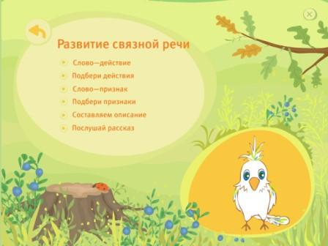
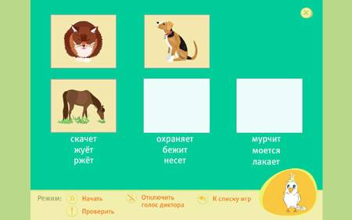
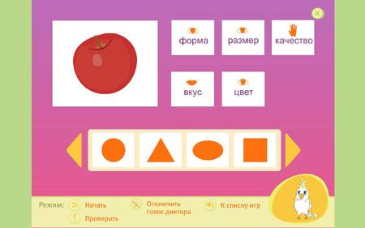
4.Развитие связной речи
Обучение построению предложений (от
словосочетания до текста)

Slide 16
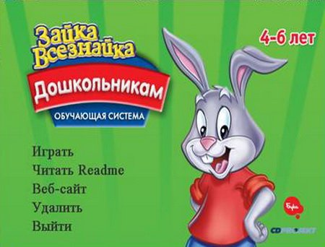
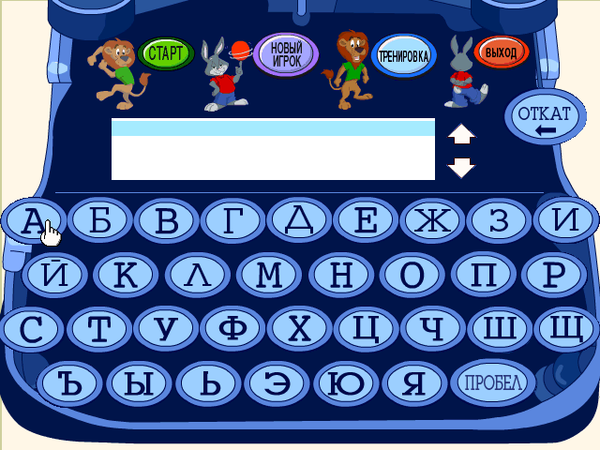
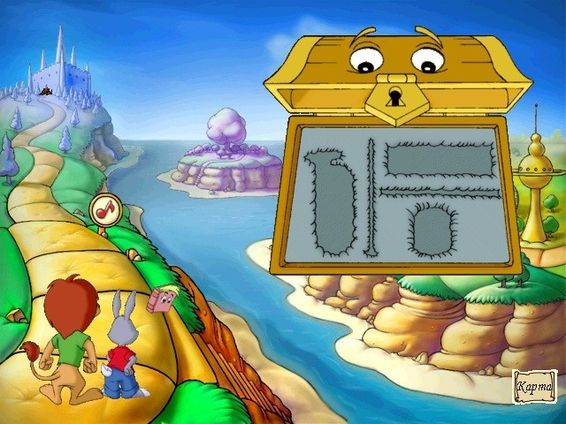
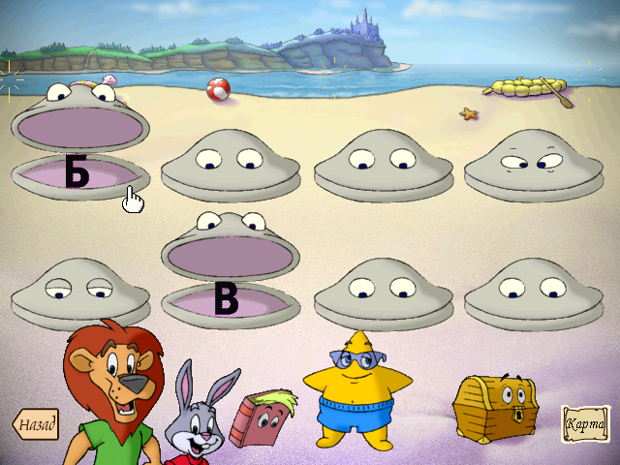
Программа
«Готовимся к школе с Зайкой Всезнайкой!»
Описание: Зайке Всезнайке и Львенку Сэму нужна помощь. Им предстоит вызволить легендарный корабль Мечты из Воздушного города. Юных героев ждут невероятные приключения, увлекательные игры и разнообразные хитроумные задачи. Игра развивает языковые навыки - буквы, слоги, словарный запас, работа с рифмами. Кроме компьютерного диска с заданиями в продукции содержатся наглядные пособия-карточки с яркими картинками, песенками, которые помогают ребёнку быстрее закреплять полученный материал.

Slide 17

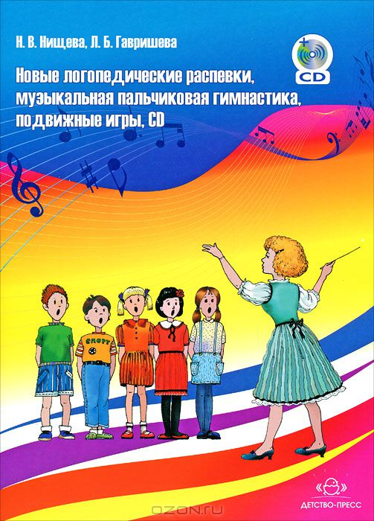



2.Интерактивный DVD

Slide 18
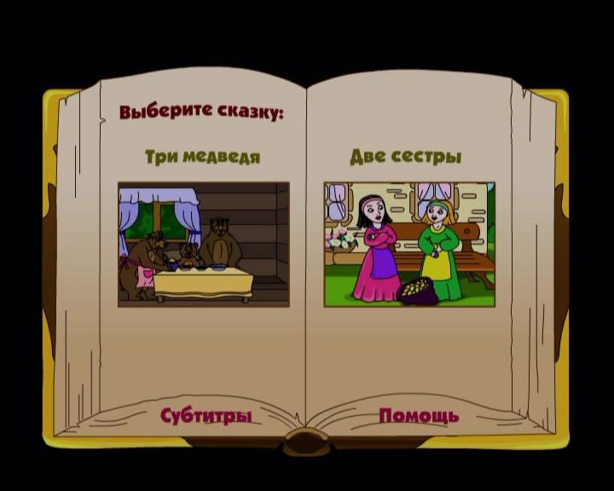
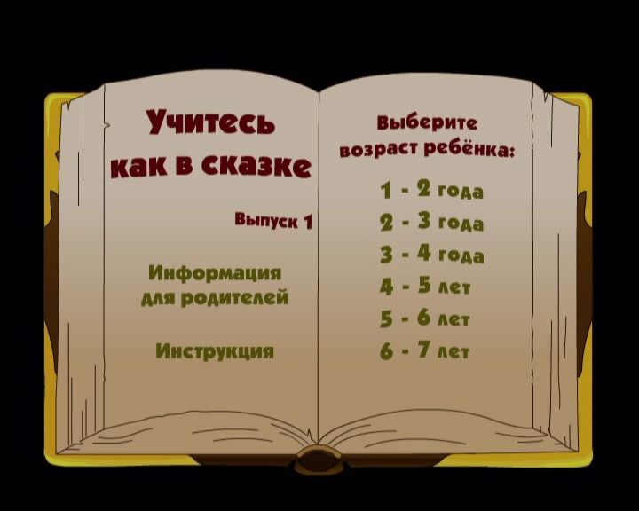
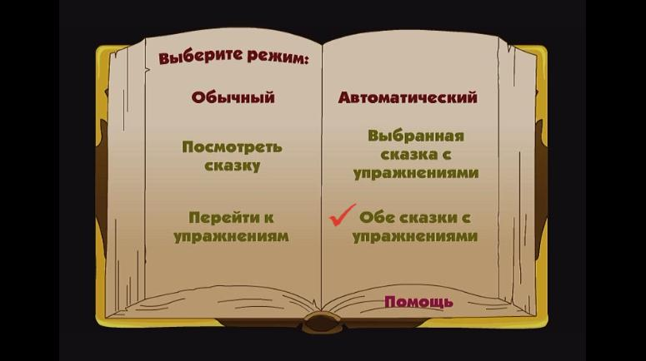
Примером данного вида ИКТ-технологий является замечательный продукт из серии «Чудо-малыш - Учись как в сказке», состоит из 5-ти интерактивных DVD – дисков, которые комплектуются аудиодиском с записью текстов сказок. После каждой мультсказки предлагаются интерактивные упражнения, соответствующие возрасту детей.
Серия дисков содержит красочные мультфильмы по мотивам сказок: Три медведя, Две сестры, Три поросёнка,.. Ленивый Иван, Семеро козлят, Теремок, Красная шапочка, Лиса и заяц, Сказка о рыбаке и рыбке, По щучьему велению.
http://dvddom.ru/

Slide 19
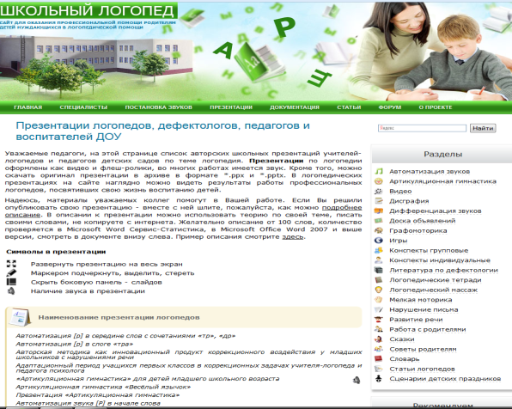
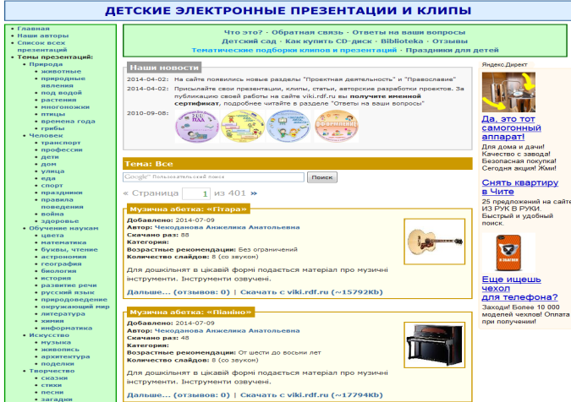
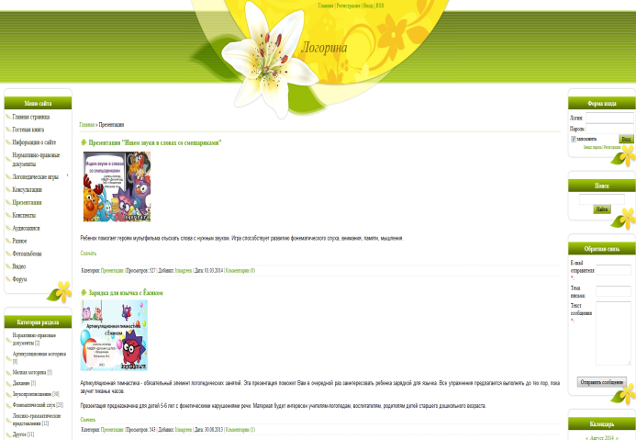
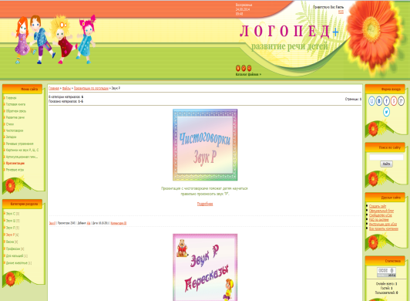
3.Система презентаций по развитию речи
Система мультимедийных презентаций - одна из составляющих использования ИКТ на занятиях.
Мультимедийная форма выражения учебной информации наиболее актуальна на сегодняшний день в связи с компьютеризацией процесса образования.
http://logoped18.ru/
http://viki.rdf.ru/
http://logorina.ru/
http://demosfen-plus.ucoz.ru/

Slide 20


4.Компьюторные игры
Компьютерные игры – новый вид развивающего обучения. Они открывают новые возможности использования педагогических приемов традиционной педагогики. Компьютерная игра для ребенка почти всегда удовольствие, он играет с увлечением и воспринимает игру как отдых.
Интерактивный портал для специалистов и родителей «Мерсибо»
Портал имеет 167 игр в онлайн - режиме для развития речи, психических процессов, обучения чтению, подготовки к школе. Мотивационные элементы, встроенные в систему, помогают ребенку оставаться заинтересованным долгое время, процесс развития становится интересным и закрепляет у ребенка устойчивую ассоциацию ""Учиться - это здорово!" Рассчитанные на возраст от 2 до 10 лет, развивающие игры покрывают большинство тем, необходимых для подготовки дошкольников.
https://mersibo.ru/

Slide 21
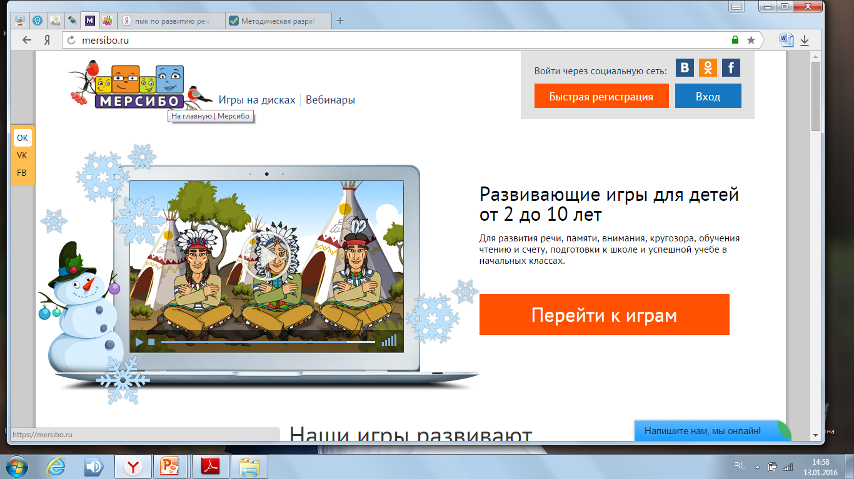
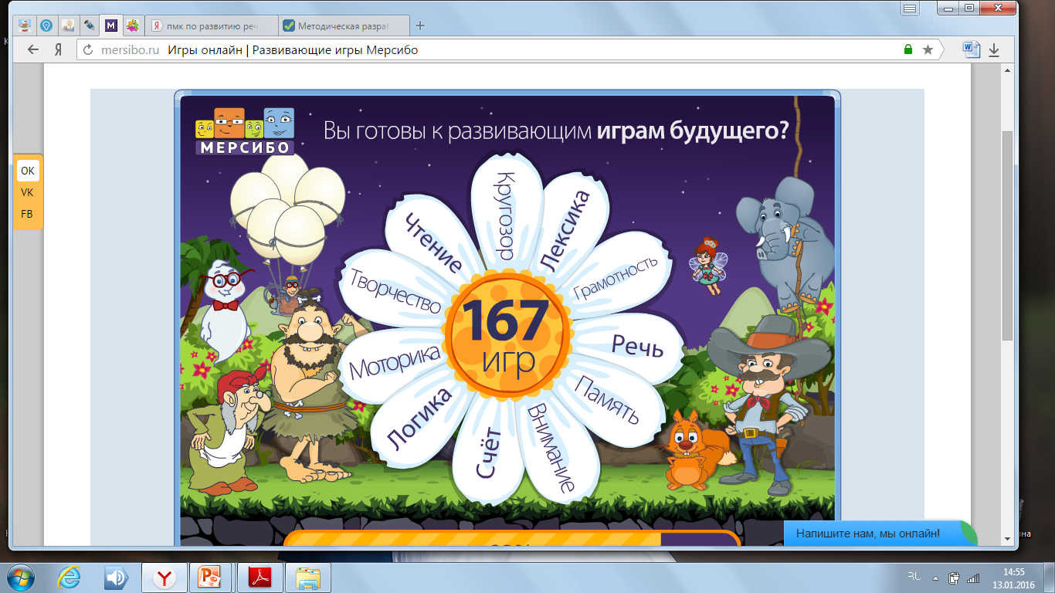
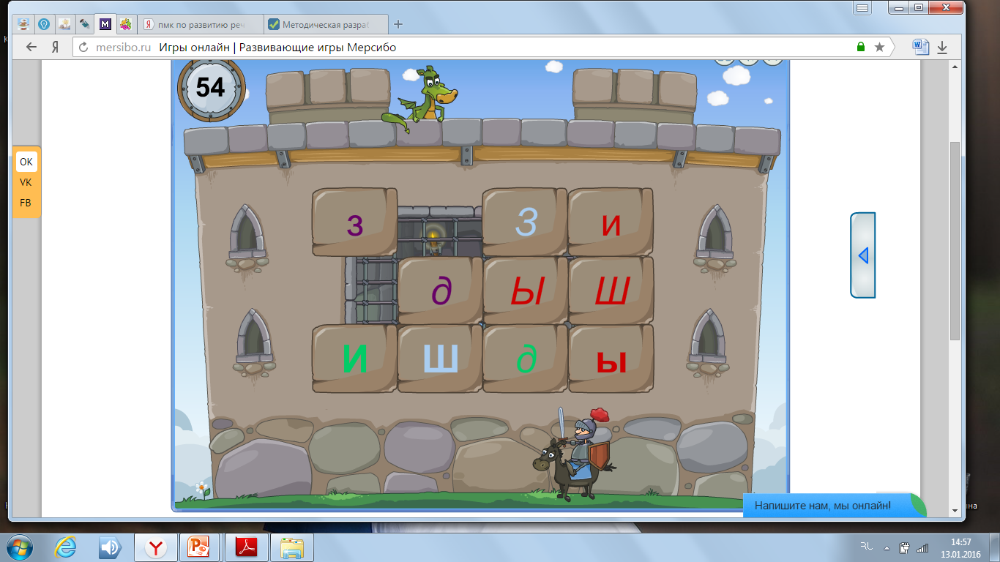

Slide 22
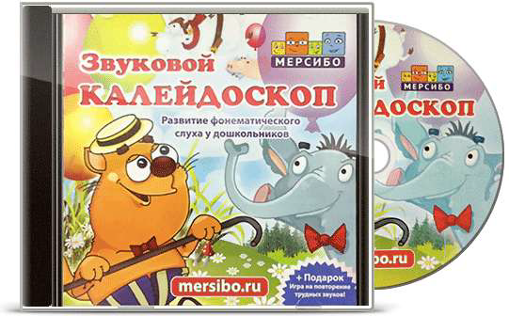
Звуковой калейдоскоп.
Сборник интерактивных игр для развития фонематического слуха у дошкольников
На диске находится 11 игр на развитие фонематического слуха и
звукобуквенного анализа.
Большинство игр содержат настройки, с помощью которых Вы можете:
Выбирать нужные буквы и звуки
Устанавливать длительность игры
Ставить свои задачи, исходя из индивидуальных особенностей детей.

Slide 23
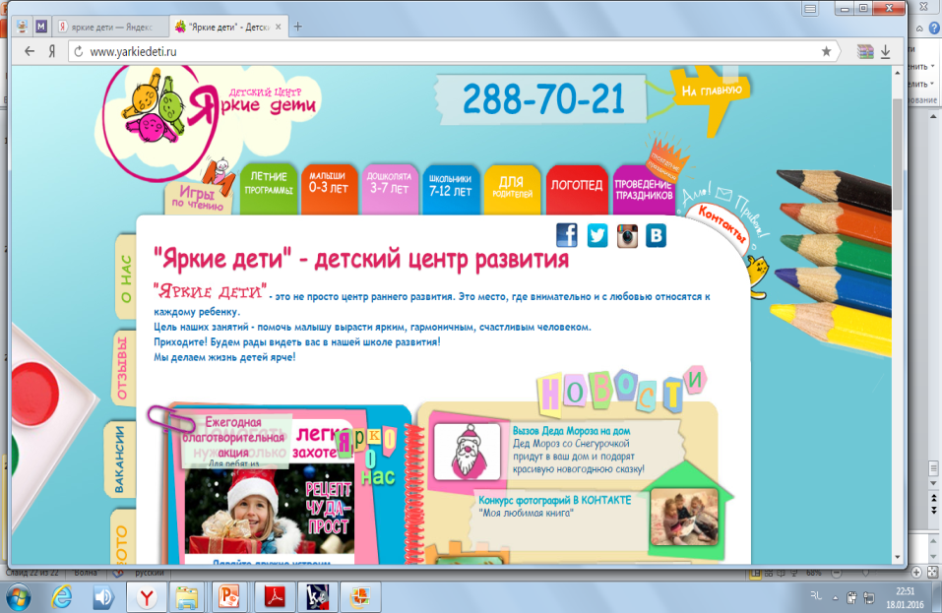
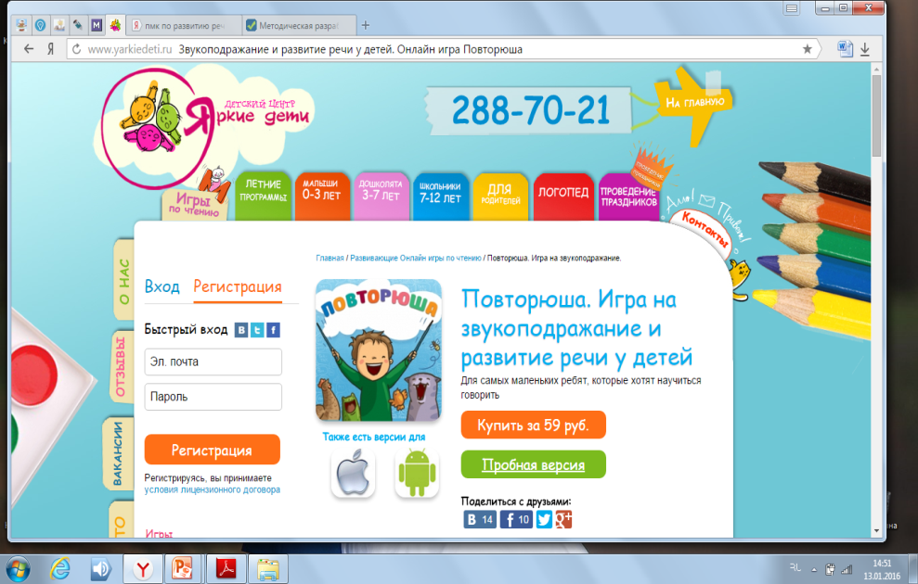
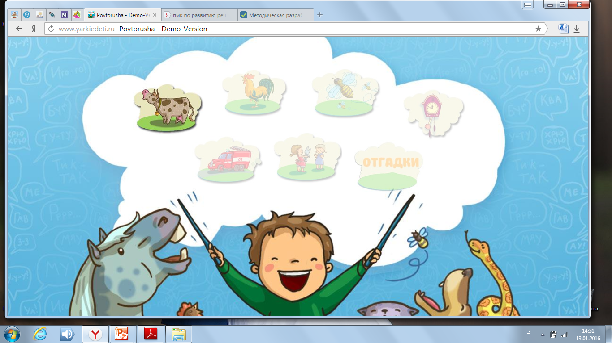
На сайте детского центра «Яркие дети» имеется огромное количество игр по развитию речи детей. Перед покупкой игры предлагается пройти пробную версию. http://yarkiedeti.ru/

Slide 24
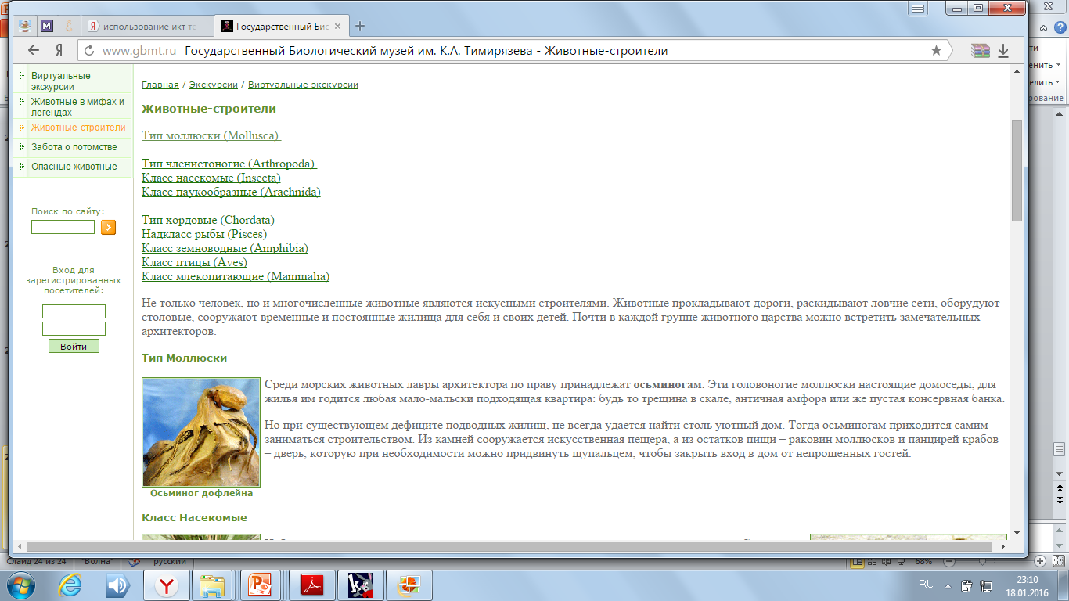
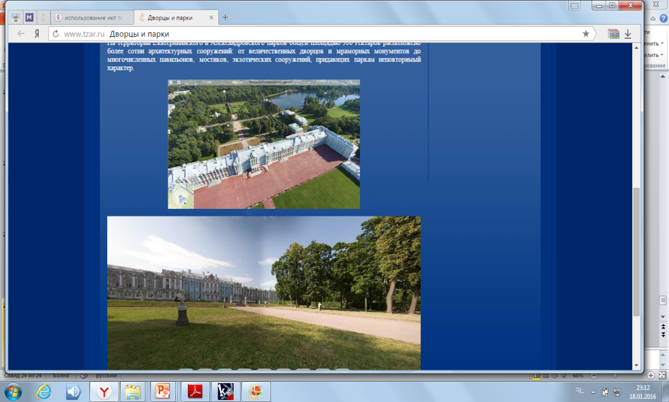
5.Интернет - ресурсы
Одним из видов использующихся интернет - ресурсов является познавательная экскурсия.
Экскурсия в мир животных
http://www.gbmt.ru/ru/excursions/virtual/
2. Экскурсия в царский дворец
http://www.tzar.ru/museums/palaces

Slide 25
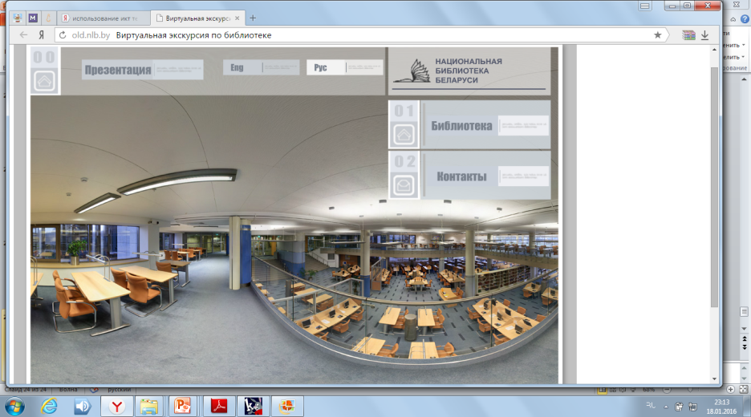
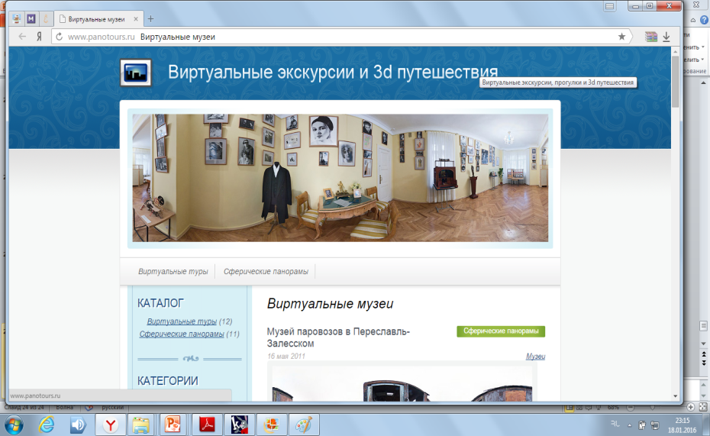
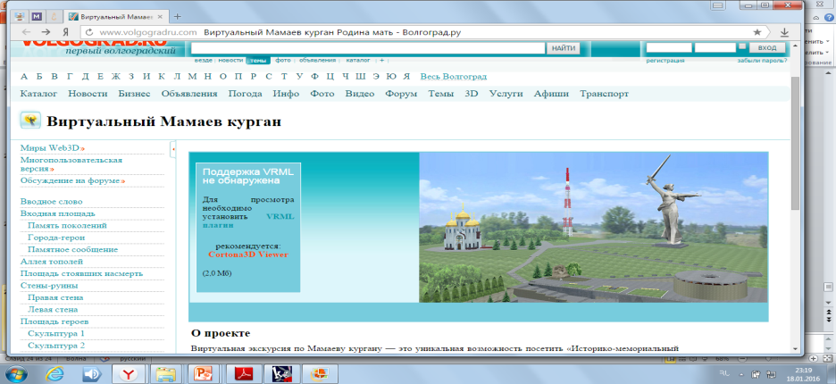
3. Экскурсия в библиотеку
http://old.nlb.by/navigator/Biblio_pres_03.html
4. Экскурсия в музей
http://www.panotours.ru/muzei.html
5.Экскурсия на Мамаев Курган http://www.volgograd.ru/mamayev-kurgan/

Slide 26
Использование информационных интернет – ресурсов
www.doshkolnik.ru (Дошкольник)
www.maaam.ru (Все для детского сада)
www.nsportal.ru (Социальная сеть работников образования)
www.dohcolonoc.ru (Дошколенок. ру)
www.logolife.ru (Логопедия для всех)
www.logorina. ru (Логорина)
www.logoped.ru (Логопед. ру)
Группы в социальных сетях:
«ЛОГОрадуга», «Логопедия и Дефектология», «Логопедам в помощь», «ЛОГОпособия» и др.

Slide 27
Заключение
Бесспорно, что в современном образовании компьютер не решает всех проблем, он остается всего лишь многофункциональным техническим средством обучения.
Информационные технологии, в совокупности с правильно подобранными (или спроектированными) технологиями обучения, создают необходимый уровень качества, вариативности, дифференциации и индивидуализации обучения и воспитания.

Slide 28
Спасибо за внимание.

Slide 29
Библиографический список
1. Горвиц Ю. Поздняк Л. Кому работать с компьютером в детском саду. [Текст] // Дошкольное воспитание. - Москва : Издательство "Линка-Пресс", 1991 r.. - 5.
2.Полат Е.Е Бухаркина М.Ю, Моисеева М.В. Новые педагогические и информационные технологии в системе образования [Текст]. - Москва : Издательство "Академия", 2002.
3.Роберт И.В Современные информационные технологии в образовании [Текст]. - Москва : Издательство" Школа-Пресс", 1994.
4.С.Л. Новоселова Компьютерный мир дошкольника. [Текст]. - Москва : Издательство "Новая школа"., 1997.
5.Хеннер Е.К. Формирование ИКТ-компетентности учащихся и преподавателей в системе непрерывного образования [Текст]. - Москва : Издательство "Бином", 2012.
6.Яковлев А.И. Информационно-коммуникационные технологии в образовании [Текст]. - Москва : [б.н.], 2001 r.. - 2.
Интернет- ресурсы
7.ИКТ – технологии в ДОУ.
http://conseducenter.ru/index.php/chtenya/156-ajisheva
8.Использование ИКТ – технологий в ДОУ.
http://nsportal.ru/detskiysad/raznoe/2013/10/20/ispolzovanie-informatsionno-kommunikativnykh-tekhnologiy-v-doshkolnom

